Slide 1




מהי אפליה?
Discrimination

Slide 2











הגדרת הבעיה
איתור וזיהוי
מקורות נתונים
משוב
אינפואתיקה
וניהול ידע
אחזור ואחסון נתונים
קבלת החלטות
פרזנטציה
ניקוי ואינטגרציה
של נתונים
עיבוד, ניתוח נתונים וויזואליזציה
Notes:
נושא השיעור, "מהי אפליה", צריך להיות במודעות של מנתח הנתונים לאורך כל ביצוע מחזור הנתונים.

Slide 3
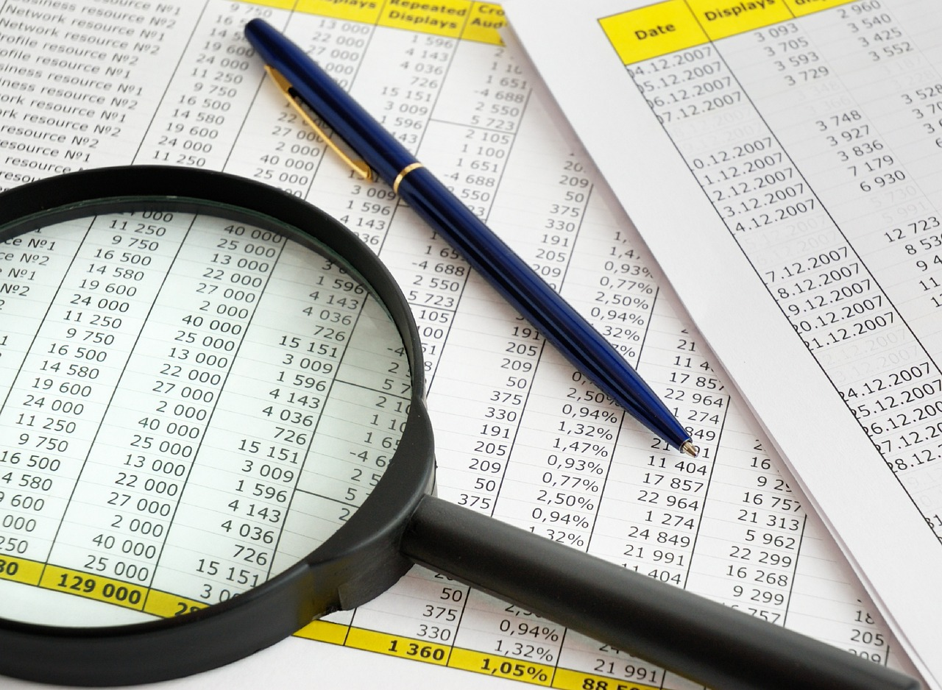
מהי אפליה – Discrimination?
הבדלה בין קבוצות חברתיות שונות המעניקה לקבוצה, קטגוריה או פרט מסוים יתרון או חיסרון יחסי בלי שתהיה לכך הצדקה עניינית
Notes:
המילים "בלי שתהיה לכך הצדקה עניינית" מודגשות, ואנו נבין בהמשך השיעור איך הן מתקשרות לעבודת מנתח הנתונים.

Slide 4
מהי אפליה?
דונו בכיתה – אילו סוגי אפליה אתם מכירים?

Slide 5
מהי אפליה?
האם הרגשתם או חוויתם אפליה?
Notes:
המקרים שהכיתה תשתף ימחישו עד כמה אפליה היא נושא חשוב ורגיש ועד כמה לא נעים לחוות אפליה.

Slide 6

חוק איסור אפליה במתן שירותים
חוק איסור הפליה במוצרים, בשירותים ובכניסה למקומות בידור ולמקומות ציבוריים, התשס"א-2000
בכל ניתוח נתונים על מנתח הנתונים
לשים לב שמסקנותיו או המלצותיו
אינן פוגעות בחוק איסור הפליה זה.
Notes:
חוק איסור הפליה במוצרים, בשירותים ובכניסה למקומות בידור ולמקומות ציבוריים התשס"א-2000 קובע כי מי שעיסוקו באספקת מוצר או שירות ציבורי או בהפעלת מקום ציבורי
לא יפלה באספקת המוצר או השירות הציבורי, במתן הכניסה למקום הציבורי או במתן שירות במקום הציבורי מחמת גזע, דת או קבוצה דתית, לאום, ארץ מוצא, מין, נטייה מינית, גיל, השקפה, השתייכות מפלגתית, מעמד אישי או הורות.
מנתחי נתונים מפיקים תובנות לקמפיינים, למבצעים, למתן שירותים, למתן הטבות ללקוחות, להמלצות לצורך תמחור מוצרים ועוד.
בכל ניתוח נתונים על מנתח הנתונים לשים לב שמסקנותיו או המלצותיו אינן פוגעות בחוק איסור הפליה זה.

Slide 7
חוק איסור אפליה במתן שירותים
חוק איסור הפליה במוצרים, בשירותים ובכניסה למקומות בידור ולמקומות ציבוריים, התשס"א-2000
סעיף 3 ד':
אין רואים הפליה לפי סעיף זה –
כאשר הדבר מתחייב מאופיו או ממהותו של המוצר, השירות הציבורי או המקום הציבורי;
Notes:
ישנה החרגה בחוק למצבים שבהם אין אפליה אף על פי שניתן שירות או יחס שונה לקבוצות שונות באוכלוסייה.
החרגה זו תקפה כשהדבר מתחייב ממהות העניין, כמו מוצר שנועד לנשים בלבד או לגברים בלבד (לדוגמה תרופות מסוימות).
החרגה זו עשויה להתקיים גם אם מנתח הנתונים יוכיח מובהקות מהותית ועניינית בתוצאות חקר הנתונים בין קבוצות מסוימות באוכלוסייה.

Slide 8
סוגי אפליה
סוגי אפליה נפוצים שיש להימנע מהם במחקר נתונים מתייחסים לרוב למשתנים הבאים:
              מגדר
    גזע
    לאום
    דת
    גיל
    מגזר
    נטייה מינית
    מיקום גיאוגרפי (מקום מגורים)

Slide 9
אפליה בניתוח נתונים
אנו כמנתחי נתונים מחויבים למנוע אפליה
Notes:
מסקנות מחקר הנתונים עלולות לגרום לאחד מסוגי האפליות שראינו בשקופית הקודמת.
בשיעור הבא נלמד על צעדים שמנתח הנתונים צריך לעשות כדי למנוע אפליה בניתוח הנתונים.

Slide 10
אפליה ישירה בניתוח נתונים
ניתוח משתנה מפלה באופן ישיר
מגדר הלקוח | רווח ממוצע למרצפת
זכר | 50
נקבה | 80
Notes:
אפליה ישירה בניתוח נתונים מתקיימת כשמנתח הנתונים חוקר משתנה שעלולה להיות בו אפליה כמו מגדר (זהו המשתנה בדוגמה זו).
על סמך תוצאות ניתוח מסוג זה מנתח הנתונים מסיק תובנות ואף ממליץ המלצות שעלולות להפלות קבוצה מסוימת באוכלוסייה מסיבה שאינה עניינית.
בדוגמה בשקופית זו מנתח הנתונים חקר את הרווח הממוצע למרצפת בחברת "אגוזי" בפילוח לפי מגדר הלקוח.
לפי ניתוח זה, מנתח הנתונים עלול להמליץ לחברת "אגוזי" למכור מעתה מרצפות רק לנשים שכן מכירה להן מניבה רווח גבוה יותר.
לעומת זאת, ממצא זה עלול להעיד על כך שהחברה מפלה לרעה נשים באופן התמחור והמשא ומתן, ועליה לחתור לשינוי מצב זה במדיניותה.

Slide 11
אפליה עקיפה בניתוח נתונים
חקירת משתנה שעלול להפלות בעקיפין
מספר ילדים | מספר משפחות | אחוז מסך הכל
ללא ילדים | 1000 | 11.1%
1 | 1500 | 16.7%
2 | 1500 | 16.7%
3 | 2000 | 22.2%
4 | 1500 | 16.6%
5 | 1000 | 11.1%
6 ומעלה | 500 | 5.6%
סך הכל | 9,000 | 100%
Notes:
מנתח נתונים הפיק טבלת שכיחויות של לקוחות בנק "העובדים". הוא בחן את התפלגות המשפחות לפי מספר הילדים.
מטרת הבדיקה היא להמליץ להציע הלוואות בריביות טובות למשפחות שיש בהן עד שני ילדים, מפני שיש להן פחות הוצאות ויהיה להן קל יותר להחזיר את ההלוואה.
בדיקה זו עלולה להפלות בעקיפין מגזרים מסוימים בישראל שבהם קיימת שכיחות גבוהה של משפחות מרובות ילדים (המגזר החרדי והמגזר הערבי).
אמנם מנתח הנתונים לא בחן באופן ישיר ניתוח לפי מגזר באוכלוסייה, אך הוא עלול להפלות בעקיפין מגזרים מסוימים.
אפליה עקיפה מסוג זה אסורה בתמחור הלוואות אשראי בישראל.

Slide 12
אפליה בניתוח נתונים
הוגנות מול סטטיסטיקה
Notes:
הוגנות אל מול סטטיסטיקה – זהו מתח ידוע אצל הרגולטור בנושא אפליה.
הרי מצד אחד אנו שואפים לשוויון בכל תהליך שירותי, אך מצד שני לעתים יש ניתוחים סטטיסטיים שמראים כי יש לתת שירות שונה.
לדוגמה, כלי רכב נגנבים בישראל הרבה יותר באזורים מסוימים בארץ. זהו נתון סטטיסטי מובהק.
מצד שני, לא הוגן לתמחר ביטוח רכב מפני גנבות לפי אזור גיאוגרפיים.
הרגולטור (המפקח על הביטוח) אכן החליט במקרה זה שאין להפלות ולתת מחיר שונה על בסיס מיקום גיאוגרפי.
לעומת זאת, אפשר לתמחר ריביות להלוואות באופן שונה על בסיס ניתוח הסיכון של הלווה. כאן הרגולטור (המפקח על הבנקים) העדיף את הסטטיסטיקה על פני השוויון.

Slide 13
אפליה בניתוח נתונים
בשיעור הבא נלמד על דרכים
למניעת אפליה בניתוח נתונים
Notes:
כעת נתרגל את נושא האפליה הישירה והעקיפה בקובץ האקסל "אפליה – תרגול"

Slide 14
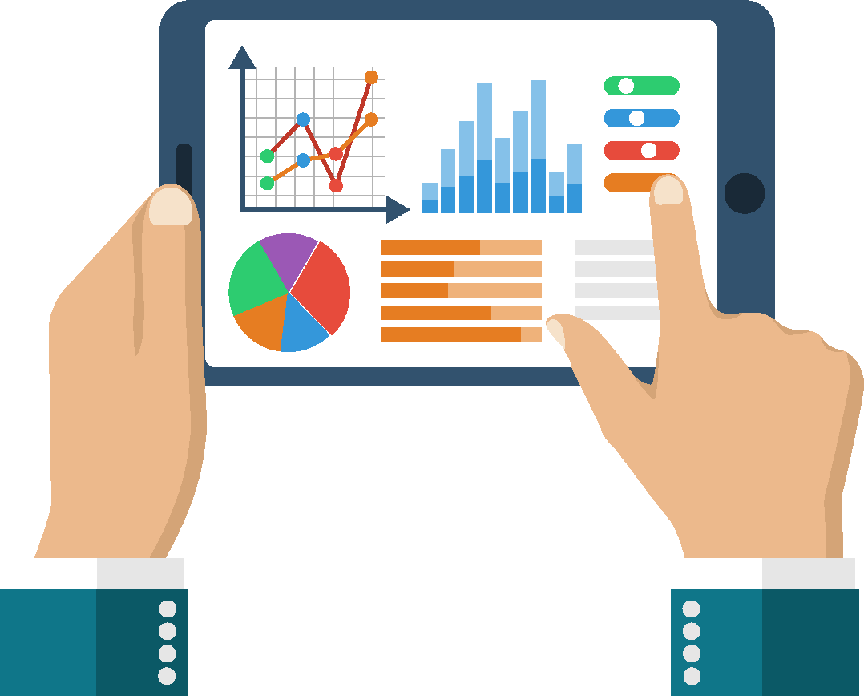
HANDS-ON
ניתוח נתונים לומדים בעיקר בידיים
HANDS-ON
כל התמונות במצגת נלקחו מאתר https://pixabay.com ומאתר www.Shutterstock.com
כלל דמויות המדענים במצגת נלקחו מחברת G-STAT

